Slide 1

Программы Фонда содействия инновациям
ЗАО «ИПТ «Идея»

Slide 2
Цели и задачи Фонда
Цель деятельности Фонда – поддержка инновационного бизнеса от самых ранних стадий до организации производства и коммерциализации наукоемкой продукции
Основные направления деятельности Фонда:
Вовлечение молодежи в инновационную деятельность
Поддержка стартапов
Содействие коммерциализации разработок или расширению бизнеса
Содействие развитию высокотехнологичных секторов экономики (диверсификация бизнеса, кооперация малого и крупного бизнеса)
Поддержка экспортно-ориентированных компаний
ПОКАЗАТЕЛИ ЗА 25 ЛЕТ РАБОТЫ ФОНДА
> 70
>6500
>32 000
>6,0
РЕГИОНАЛЬНЫХ ПРЕДСТАВИТЕЛЕЙ
СТАРТАПОВ СОЗДАНО
ПОДДЕРЖАНО ПРОЕКТОВ
МЛРД РУБЛЕЙ
CРЕДНЕГОДОВОЙ БЮДЖЕТ ФОНДА ЗА ПОСЛЕДНИЕ 5 ЛЕТ
Notes:
Основная задача Фонда - оказание прямой финансовой, информационной и иной помощи малым инновационным предприятиям, реализующим проекты по разработке и коммерциализации новых видов наукоемкой продукции и технологий на основе принадлежащей им интеллектуальной собственности.
показатели за 25 лет работы.

Slide 3


Основные программы Фонда
Кооперация
Развитие
Коммерциализация
Интернационализация
до 25 000 000 руб
Старт 3-ий этап,
Бизнес-Старт
до 20 000 000 руб
до 20 000 000 руб
Старт
2-ой этап
Старт
1-ый этап
до 15 000 000 руб
УМНИК
до 4 000 000 руб /
до 5 000 000 руб
до 3 000 000 руб
до 2 000 000 руб
500 000 руб
http://fasie.ru/
3
Notes:
Основные программы Фонда:
Умник – 500 тыс.руб., Старт – от 2 до 5 млн.руб., Интернациализация – до 15 млн.руб., Коммерциализация и Развитие – до 20 млн. руб.,
Кооперация – до 25 млн. руб.
Ознакомится с положениями программ вы можете на сайте: http://fasie.ru/

Slide 4

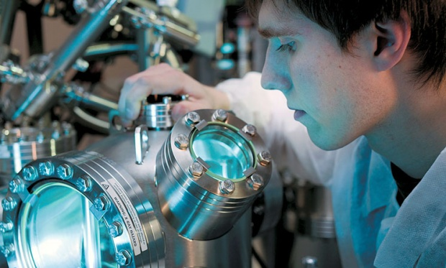






Программа «УМНИК»
Цель – поддержка коммерчески ориентированных научно-технических проектов молодых исследователей
Физические лица от 18 до 30 лет
Научно-технический проект
500 тыс. рублей на 2 года
Тематические направления:
Информационные технологии
Медицина будущего
Материалы
Приборы
Биотехнология
Энергосберегающие материалы
Ожидаемые результаты:
Завершенный НИР
Заявка на защиту РИД
Бизнес-план инновационного проекта
Создание малого предприятия и/или подача заявки на «Старт», лицензионное соглашение на передачу прав на РИД
Итоги программы:
Приняло участие человек > 130 000
Отобрано победителей > 17 000
Победителями создано компаний > 1 000
объектов ИС > 6 000
Написано публикаций в научно-популярных и методических изданиях > 50 000
Notes:
Программа УМНИК – поддержка проектов молодых исследователей от 18 до 30 лет.
Победитель получает 500 тыс.руб. на 2 года.
Ожидаемым результатам: Заявка на защиту РИД, Создание малого предприятия
и/или подача заявки на Старт и/или лицензионное соглашение о передаче прав на РИД

Slide 5





Программа «Старт»
Цель – поддержка стартапов на ранних стадиях развития
Физические лица
МИП согласно № 209-ФЗ
Научно-технический проект
1 этап
2 этап
Ожидаемые результаты:
Создана интеллектуальная собственность
Начата реализация продукции
До 2-5 млн рублей на 2 года на НИОКР
Внебюджетное софинансирование 100% от суммы гранта со 2 этапа
3 этап
до 4 млн рублей
+ внебюджетное софинансирование 100% от суммы гранта
до 2 млн рублей
Софинансирование не требуется
до 3 млн рублей
+ внебюджетное софинансирование 100% от суммы гранта
Бизнес-Старт
до 10 млн рублей
Итоги программы:
+ внебюджетное софинансирование
50% от суммы гранта
Рассмотрено заявок > 27 000
Поддержано стартапов > 6 500
Перешли на 2 год > 1 500
Прошли 3 года > 500
Результатов интеллектуальной деятельности– 914, всего за 2016 год – 837
Общая выручка предприятий, получивших финансирование Фонда в 2014-2016 году - 3,5 млрд рублей
Создано 2348 рабочих мест
Notes:
Программа Старт – поддержка стартапов на ранних стадиях развития (заявитель - физическое лицо или МИП).
Победитель получает в зависимости от этапа программы от 2 до 5 млн. руб. Срок реализации этапа программы - 1 год.
Софинансирование: 100% на 2, 3 этапе и Б-Старт.
Ожидаемым результатам: Создана ИС, Начата реализация продукции. Выручка от реализации.
Требования к среднесписочная численность сотрудников предприятия (макс. до 6 чел.).

Slide 6
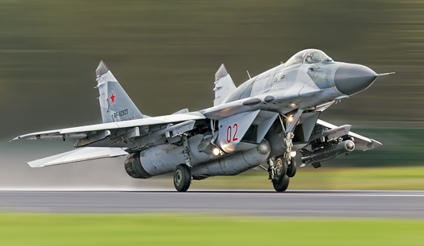
Программа «Старт»
Порядок участия в Программе СТАРТ
Заполнение заявки в системе Фонда online.fasie.ru
СТАРТ
1
Получение рекомендательного от представителя Фонда
2
Подача заявки в системе, экспертиза заявки по формальным признакам
3
Заявки, прошедшие формальную экспертизу, приглашаются на защиту в Москву или защищаются online
4
Победители заключают договоры с Фондом и получают финансирование
5
Notes:
На следующем слайде представлен порядок участия в программе Старт.
Подача заявки осуществляется на сайте фонда, на втором этапе получение рекоменд. письма от представителя Фонда.
Защита проектов онлайн на площадке ТП ИДЕЯ или очно в Москве.
Финансирование проектов.

Slide 7

Программа «Развитие»
Цель – поддержка компаний, имеющих опыт разработки и продаж наукоемкой продукции и планирующих разработку и освоение новых видов продукции
МИП согласно № 209-ФЗ
Научно-технический проект
До 20 млн рублей от 1 до 2 лет,
Внебюджетное софинансирование от 30 до 50% от суммы гранта
Ожидаемые результаты:
Интеллектуальная собственность
Создание производства
Экономический эффект в течение 5 лет (прирост выручки, новые рабочие места)
Показатели предприятий* :
Прирост выручки от реализации продукции - 24,9%
Средняя выручка на 1 предприятие - 91,9 млн рублей
4 предприятия вышли на продажи более 1 млрд рублей
Общая выручка предприятий – 31,8 млрд рублей
Результатов интеллектуальной деятельности – 258
Количество созданных рабочих мест – 1414
*профинансированные Фондом в 2014 – 2016 годах по программе «Развитие»
Notes:
Программа Развитие – поддержка компаний, имеющих опыт разработки и продаж наукоемкой продукции и планирующих разработку и освоение новых видов продукции.
МИП получает до 2 до 5 млн. руб. Срок реализации этапа программы - 1 -2 года.
Софинансирование: не менее 30%.
Ожидаемым результатам: ИС, Создание производства. Прирост выручки, создание новых рабочих мест.

Slide 8

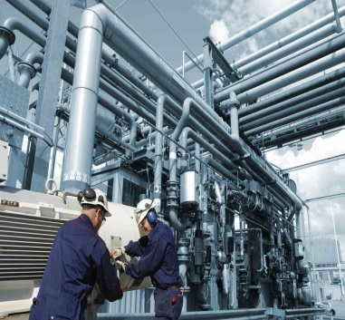




Программа «Коммерциализация»
Цель – поддержка компаний, завершивших НИОКР и планирующих создание или расширение производства инновационной продукции
МИП согласно № 209-ФЗ
Завершенный НИОКР
Создание производства
Экономический эффект в течение 5 лет (прирост выручки, создание ВПРМ)
До 20 млн рублей на 1 год
Внебюджетное софинансирование 100% от суммы гранта
В 2014-2018 гг. на участие в программе:
Суммарно поступило > 3 000 заявок на общую сумму > 30,7 млрд рублей,
Из них по программе были поддержаны 643 заявки на сумму около 6,5 млрд рублей
Поддержанные по данной программе компании добились за 2015-2017 годы следующих результатов:
Выручка от реализации продукции, созданной за счет гранта > 57 млрд рублей;
Количество созданных высокопроизводительных рабочих мест – 7 062 чел.
Notes:
Программа Коммерциализация – поддержка компаний, завершивших НИОКР и планирующих создание или расширение производства инновационной продукции.
Предпочтение отдается динамично развивающимся компаниям, реализующим импортозамещающие проекты с высокой наукоемкостью и перспективной коммерциализации.
МИП получает до 20 млн. руб. Срок реализации этапа программы - 1 год.
Софинансирование: не менее 100%.
Ожидаемым результатам: Создание/расширение производства. Прирост выручки, создание новых рабочих мест.

Slide 9
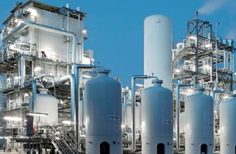
Программа «Кооперация»
Цель – направлена на развитие партнерства между малыми инновационными предприятиями и Индустриальными партнерами
МИП согласно № 209-ФЗ
Защита ИС в процессе выполнения НИОКР;
Создание производства наукоемкой продукции;
Реализация инновационной продукции;
Поставка новой наукоемкой продукции Индустриальному партнеру.
До 25 млн рублей от 1 до 2 лет,
Внебюджетное софинансирование не менее 100 % от суммы гранта
Индустриальным партнером может быть среднее или крупное коммерческое предприятие согласно № 209-ФЗ
имеет заключенное соглашение о научно-технологическом сотрудничестве с малым предприятием
Notes:
Программа Кооперация – направлена на развитие партнерства между малыми инновационными предприятиями и Индустриальными партнерами.
Индустриальный партнер – среднее или крупное предприятие.
МИП получает до 25 млн. руб. Срок реализации этапа программы - 1 -2 лет.
Софинансирование: не менее 100%. Софинансирование может быть обеспечено грантополучателем (за счет собственных и/или привлеченных средств)
и/или Индустриальным партнером;
Ожидаемым результатам: Создание/расширение производства. Прирост выручки, создание новых рабочих мест.

Slide 10

Текущие конкурсы
Notes:
На следующем слайде представлены даты приема заявок на конкурсы Фонда содействия.
Перечислить.

Slide 11
http://fasie.ru/
http://umnik.fasie.ru/
ЗАО «ИННОВАЦИОННО-ПРОИЗВОДСТВЕННЫЙ ТЕХНОПАРК «ИДЕЯ»
WEB-SITE: www.tpidea.ru
E-MAIL: info@tpidea.ru, gf@tpidea.ru
ТЕЛ/ФАКС: +7 (843) 570 58 50
Notes:
По всем вопросам участия в программах Фонда можно обратится в Технопарк Идея.
Контакты представлены на слайде.
Спасибо за внимание.

